Slide 1
АЛГЕБРА 8 клас
Тема: « Стандартний вигляд числа.»
Вчитель математики
Одеський ліцей № 80
Одеської міської ради
ЖОВМІР ОЛЕНА
ОЛЕКСАНДРІВНА

Slide 2
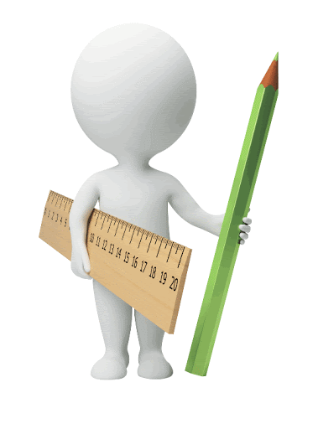
МЕТА УРОКУ:
- засвоїти означення стандартного вигляду числа, порядку числа;
сформувати вміння читати та записувати числа в стандартному вигляді;
розвивати культуру математичного мовлення й записів;
виховувати інтерес до математики.

Slide 3
Очікувані результати:
Як записати число в стандартному вигляді;
Що таке значуща частина числа, порядок числа;
На що вказує порядок числа;
Як виконувати дії над числами, записаними в стандартному вигляді.

Slide 4
Актуалізація опорних знань
Пригадайте!
1. Обчисли:
1) 10 ³ ; 2) 10 ⁵; 3) 10 ⁻²; 4) 10 ⁻⁴.
2. Подай у вигляді степеня числа 10 число:
1) 100; 2) 100000; 3) 0,1; 4) 0,000001.
3. Виконай дії:
1) 2,3 ∙ 1000; 2) 0,03∙100 000; 3) 234 ∙0,0001; 4) 0,7 ∙ 0,000 01

Slide 5
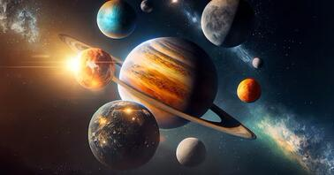



Використання:
географія, астрономія
хімія , медицина , фізика

Slide 6
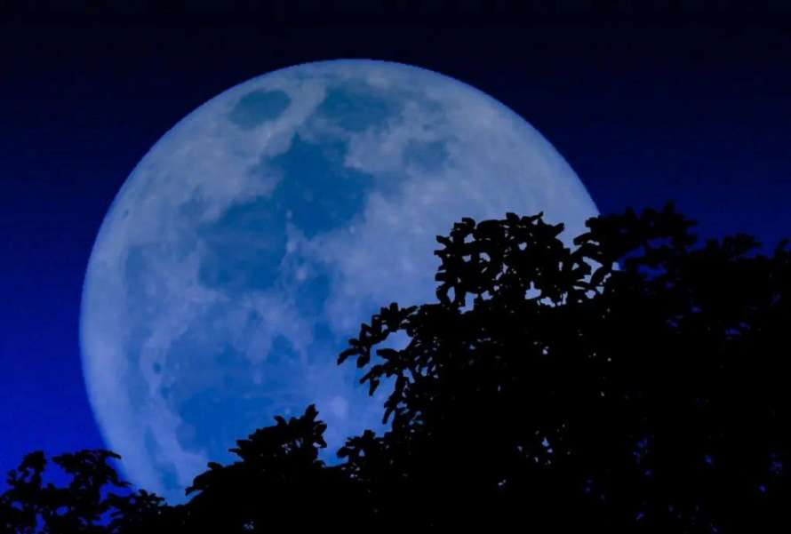
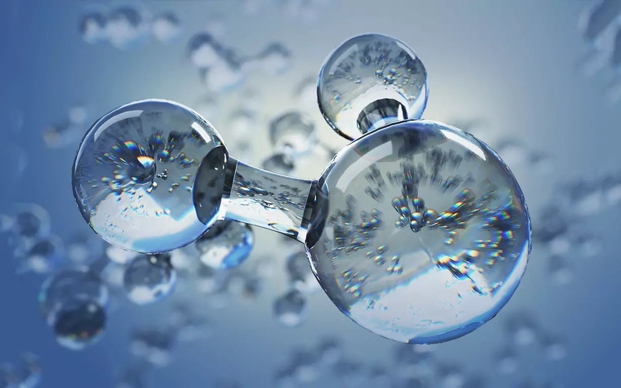
Наприклад
Радіус
молекули води
2,8 ∙ 10⁻¹¹ м
Маса Місяця
7,4 ∙ 10²²кг

Slide 7

Наприклад
Об’єм Землі
Діаметр молекули води
0,0000000003 м

Slide 8

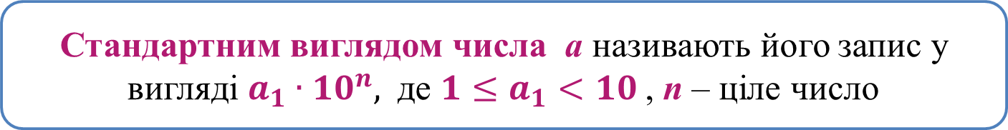
Стандартний вигляд числа
Порядок
числа a
Значуща частина числа a
Число a
Стандартний вигляд числа a
Стандартним виглядом числа a називають його запис у вигляді $a_{1}∙{10}^{n},$ де $1≤a_{1}<10$, n – ціле число

Slide 9
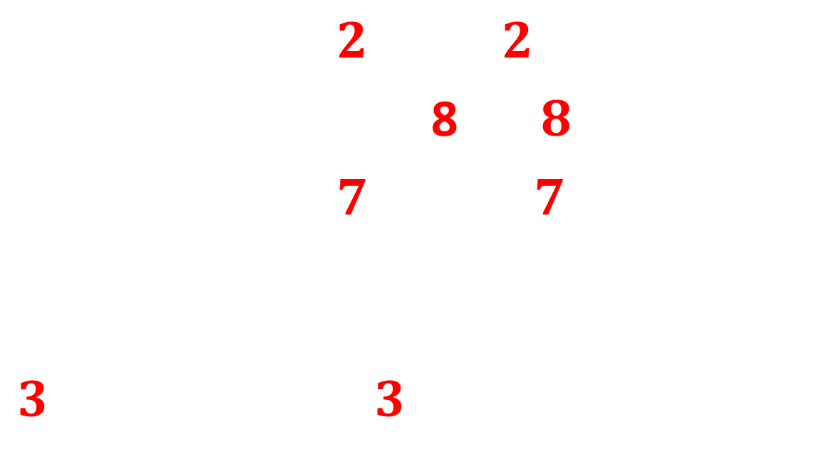
Означення
У цілій частині числа, записаного в стандартному вигляді (тобто до коми), може міститися лише одна цифра.
Решта цифр мають бути записані після коми, тобто в дробовій частині числа
${230=2,3∙10}^{2}$
0,0083${=8,3∙10}^{−3}$
${7400=7,4∙10}^{4}$
$${312345678=3, 12345678∙10}^{8}$$

Slide 10
Наприклад
Радіус
молекули води
2,8 ∙ 10⁻¹¹ м
Маса Місяця
7,4 ∙ 10²²кг

Slide 11
Назва | Кількість нулів | Записується
Мільйон | 6 | 10 ⁶
Мільярд | 9 | 10 ⁹
Трильйон | 12 | 10 ¹²
Квадрильйон | 15 | 10 ¹⁵
Квінтильйон | 18 | 10 ¹⁸
секстильйон | 21 | 10 ²¹
Октільйон | 27 | 10 ²⁷
Нонільйон | 30 | 10 ³⁰
Дециліон | 33 | 10 ³³

Slide 12
Виконання усних вправ
№ 1. Назви порядок числа, записаного в стандартному вигляді:
1) 1,2 ∙ 10¹¹; 2) 1,8 ∙ 10⁻¹⁰;
3) 3,2 ∙ 10³; 4) 9,28 ∙ 10.
№ 2. Визнач, чи в стандартному вигляді записане число :
1) 1,2 ∙ 10⁻¹⁵;
2) 0,2 ∙ 10⁵ ;
3) 12,5 ∙ 10⁵;
4) 9,9 ∙ 9¹¹ .

Slide 13


Розв’язування задач
№ 3.
Запиши число 6 230 000 в стандартному вигляді
№4.
Запиши число 0,000256 в стандартному вигляді
6 230 000 = 6, 23 ∙ 10⁶
– значуща частина числа 6 230 000;
n = 6 (порядок числа 6 230 000).
0,000256 = 2,56 ∙10⁻⁴
- значуща частина числа 0,000256;
n = - 4 (порядок числа 0,000256).

Slide 14
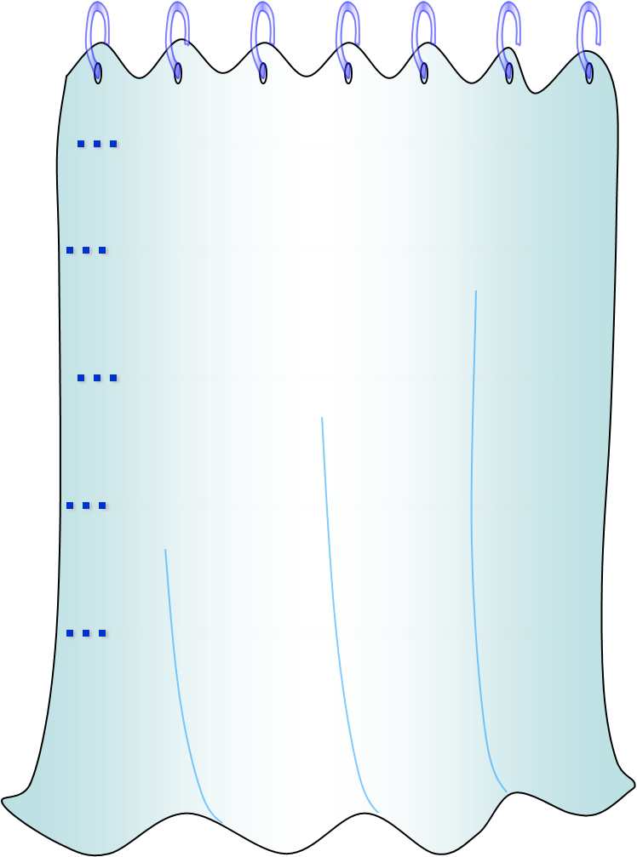
Розв’язування задач
№5.
Установи відповідність між числом (1-4) та його записом у стандартному вигляді (А-Д)
1 | 84000 | А | 8,4∙ 10⁶
2 | 0,0084 | Б | 8,4∙ 10⁴
3 | 8 400 000 | В | 8,4∙ 10³
4 | 0,00084 | Г | 8,4∙ 10⁻³
5 |  | Д | 8,4∙ 10⁻⁴
Відповіді:
1 - Б
2 - Г
3 - А
4 – Д

Slide 15
Виконати самостійно
Запишіть число у стандартному вигляді:
1). 3400 =
2). 15 =
3). 0,0046 =
4). 0,73 =
5). 250000 =
6). 930000000 =
1). 3400 =3,4∙ 10 ³
2). 15 =1,5 ∙10¹
3). 0,0046 = 4,6 ∙10⁻³
4). 0,73 =7,3 ∙10⁻¹
5). 250000 = 2,5 ∙ 10⁵
6). 930000000 = 9,3 ∙ 10⁸

Slide 16
Стандартний вигляд числа
Порядок
числа a
Значуща частина числа a
Число a
Стандартний вигляд числа a
Стандартним виглядом числа a називають його запис у вигляді $a_{1}∙{10}^{n},$ де $1≤a_{1}<10$, n – ціле число

Slide 17

РЕФЛЕКСІЯ
На уроці …
Я дізнався…
Я зрозумів…
Мені сподобалось…
Мені не сподобалось…
Я не вмів, а тепер вмію…
Мене надихнуло на…

Slide 18
ДОМАШНЕ ЗАВДАННЯ
Записати в стандартному вигляді:
1) 675 000 000;
2) 0,002 81;
3) 117∙ 10⁶;
4) 0,77 ∙ 10⁷;
5) 509 ∙ 10⁻⁸;
6) 0,052∙ 10⁻³.

Slide 19

ДЯКУЮ ЗА УВАГУ!

